Slide 1






Sessione 3 - Modalità
Andrea De Conno – Michelangelo Caiolfa
Federsanità Anci Toscana

Slide 2
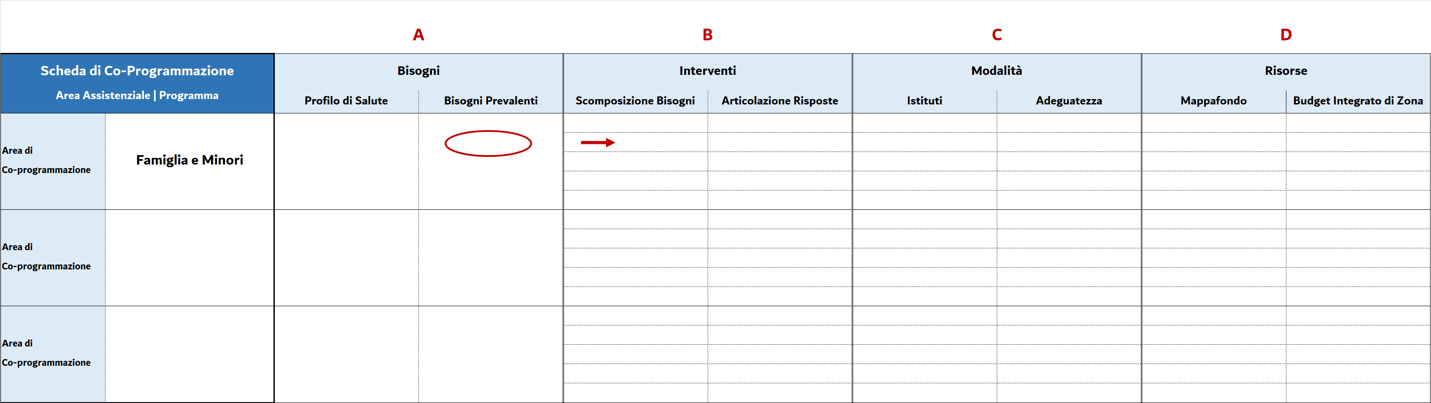

I Contenuti del Percorso di Co-Programazione
Domiciliarità
Quali Bisogni/Risposte sono rilevabili nell’area della Domiciliarità?

Slide 3
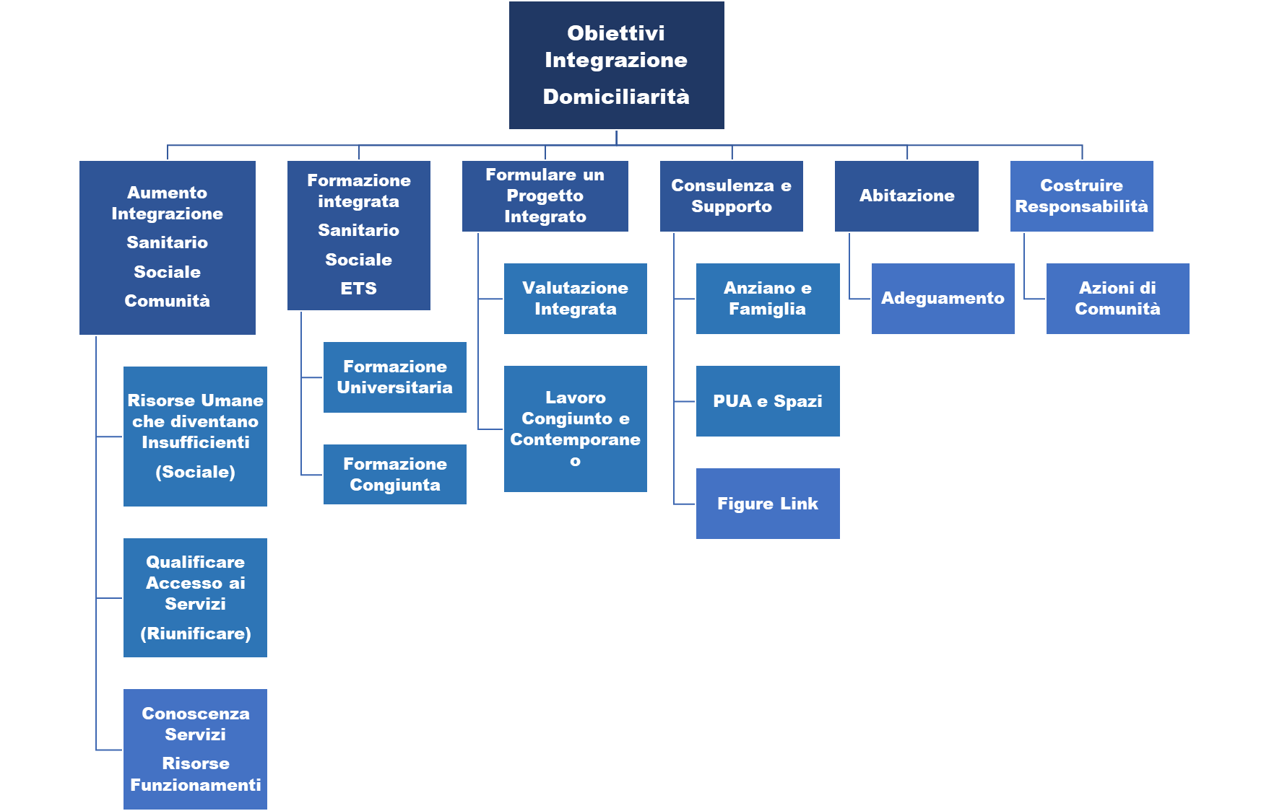
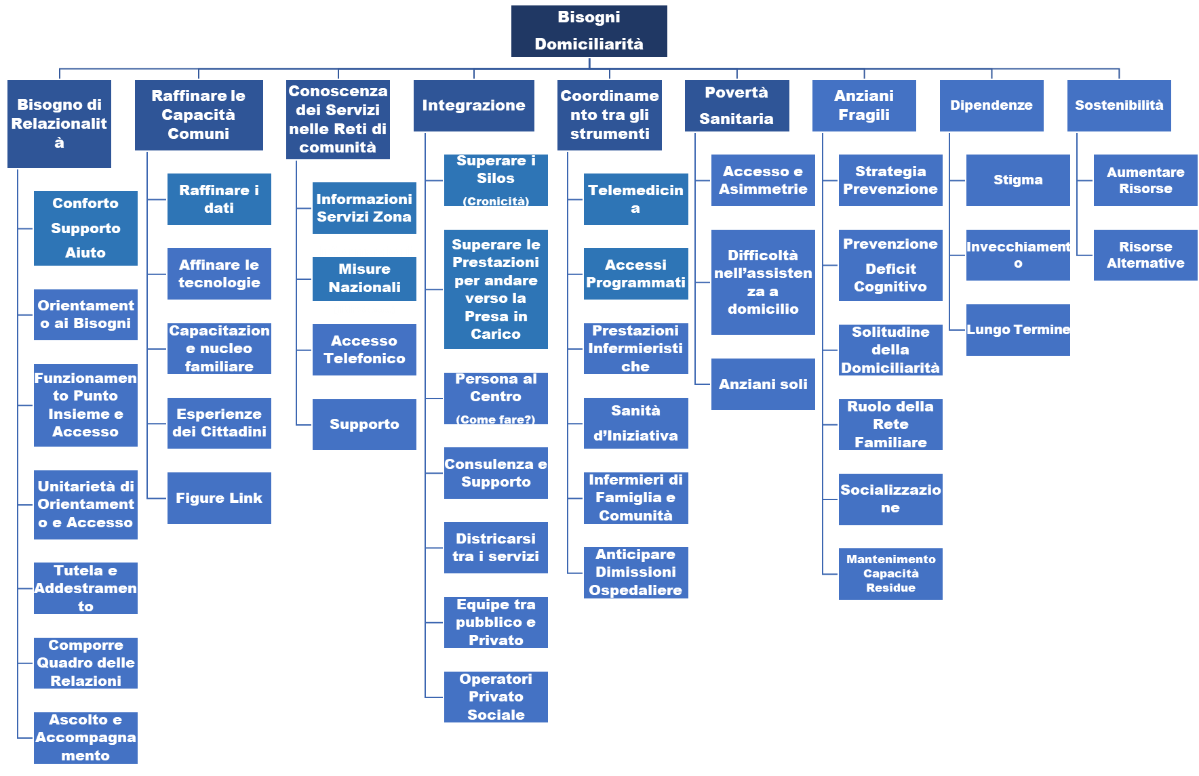

Albero dei Bisogni e Albero delle Risposte

Slide 4
Le Modalità e l’Adeguatezza | Come facciamo a fare ‘Le Risposte’?
Accesso e Percorsi Assistenziali
Qualificare Accesso
Formazione Congiunta
Valutazione Integrata
PUA e Spazi
Figure Link
Azioni di Comunità
Sperimentazione Punti Informativi Diffusi
Costellazioni | Realizzazioni | Erogazioni
Strumenti a Disposizione
Codice Contratti
Contratti sotto soglia
Scelta del contraente
Servizi Sociali e assimilati
Partenariato Pubblico-Privato
Accreditamento
Codice Terzo Settore
Co-Progettazione
Atti Convenzionali
Accordi tra PA ???
Accordi di Rete ???
Altro ???
Interventi
Investimento Risorse Umane
Formazione Universitaria
Lavoro Congiunto e Contemporaneo
Nuovi servizi di solidarietà
Figure Link
Adeguamento Abitazioni
Aderenza Terapeutica
Formazione Assistenti Familiari
Assistenza ADL
Addestramento Care Giver e Assistenti Familiari
Assistenza Domiciliare | Base – ADI
Abitare Supportato | No assistenziale
Mantenere le Reti delle Domiciliarità
Reti
Conoscenza Servizi – Risorse – Interventi
Anziani e Famiglia – Reti Familiari
Figure Link
Azioni di Comunità
Comunità di Pratica Interprofessionali
Solitudine – Sostegno – Supporto – Accompagnamento
Pronto Badante – Elenchi (7.000) – Centri Impiego
Promuovere circuito della regolarità
Mappatura del Territorio
Manutenzione delle Reti | Nuove Professionalità – ETS
Intercettare le Reti Informali – Risorse Immateriali

Slide 5
Le Modalità e l’Adeguatezza | Come facciamo a fare ‘Le Risposte’?
Atlante delle Risorse
Finanziamenti Sanitari
Finanziamenti Sociali Comunali
FSE | Fondo Sociale Europeo
Bandi PNRR Missione M5C2
Fondi Nazionali di Settore
Conoscenza delle diverse peculiarità
Mosaico da ricomporre | Figura + Solidità
Ufficio di Piano
Sistema che conforma e sostiene
Continuità dei Progetti
Dislocare le risorse evitando le interruzioni
Durata della programmazione economico-finanziaria
Progettazioni tra loro complementari
Massimizzare l’armonia interna – Copertura delle discontinuità
Creare valore aggiunto tramite le somme positive
Programmare l’utilizzo integrato delle diverse forme
Risorse Enti del Terzo Settore
Trasformare la logica degli Appalti in logica della Co-progettazione
Es. Musei per l’Alzheimer
Ogni Co-progettazione ha dentro di sé un bisogno di Co-programmazione
Alcuni servizi ETS possono rimettersi in gioco?
Non farsi schiacciare dai tempi stretti e ragionare sulla programmazione di medio periodo

Slide 6
Sessione 3 - Modalità
Andrea De Conno – Michelangelo Caiolfa
Federsanità Anci Toscana

